Slide 1
CURSO: ESTRATEGIAS PARA EL DESARROLLO SOCIOEMOCIONAL Sesión del lunes 22 y martes 23 de marzo.
Trabajo autónomo
2° D
Responsable: Martha Gabriela Avila Camacho

Slide 2
Tema: Entendiendo el desarrollo socioemocional del niño desde diferentes perspectivas.
Lunes | Martes
Secuencia de trabajo: Pasar lista en escuela en red Observar las imágenes de la siguiente diapositiva y definir que es perspectiva en la actividad en escuela en red (evidencia de la sesión). En teams hay un documento en el cual van a copiar el link del video de tarea Investigarán las etapas (momentos o estadios) que sugieren los autores del desarrollo socioemocional (en caso de no encontrar del autor que les tocó buscar otros). | Van a ver cada uno de los 8 videos Iniciar con la elaboración de manera individual un cuadro de doble entrada (el formato esta en teams) Terminar el cuadro de doble entrada y complementar con imágenes.
NOTA: en escuela en red, en documentos, hay bibliografía para investigar además de otras fuentes.

Slide 3
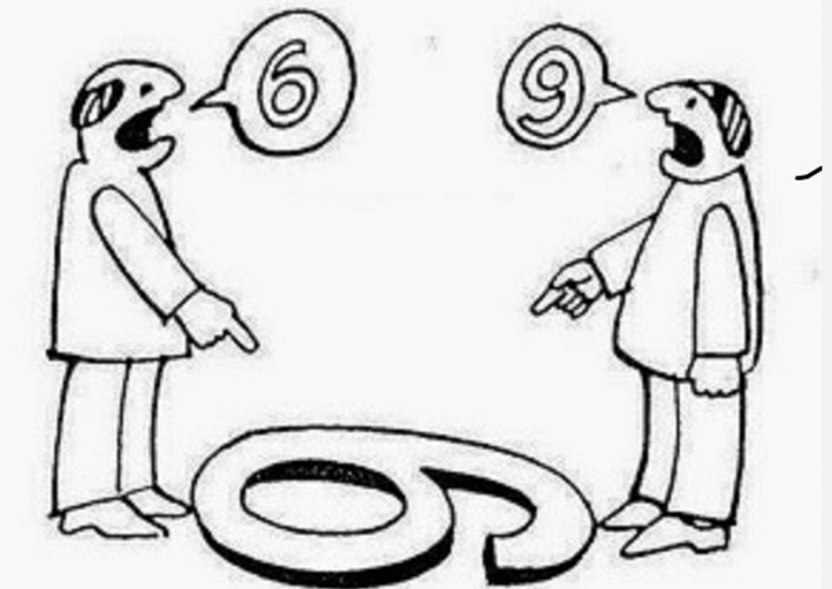
Perspectiva
¿Qué entiendes por perspectiva?
Tu punto desde donde vez las cosas.
¿Qué te dicen estas imágenes?
Que cada persona opina desde su punto de vista y por lo que ve.

